Slide 1
História regionálnej geografie

Slide 2
Prvopočiatky
počiatky RG = počiatky G
od prvopočiatku rozlišovanie rôznych typov krajiny
les, hora, rieka =>
vznik topografických názvov
Čierny les, Suchá hora, Žltá rieka
potreba lepšej orientácie, uľahčenia sprostredkovania poznatkov
vytvoril sa nadindividuálny (na jednotlivcoch nezávislý) súbor pojmovo vyjadriteľných poznatkov o danom území
možno už hovoriť o zárodkoch geografie

Slide 3
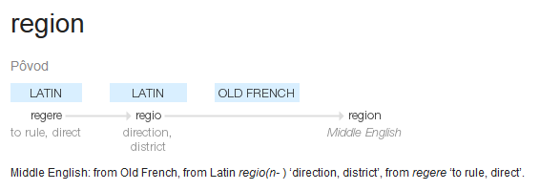
privlastňovanie si území, vznik rodových, kmeňových majetkov
intenzívnejšie poznávanie krajiny
rastie význam hraníc vyčlenených človekom, ktoré sa nezhodujú s hranicami prírodných celkov
pôvodné podvedomé členenie zemského povrchu na prirodzené územia dané FG pomermi je významovo stále viac potláčané mocenskými územiami
teda človekom vytvorených priestorových jednotiek – regiónov
latinský pojem REGIO* (región) – v spojitosti s týmto obdobím má význam „ovládané územie“
aj pri premene rodov a kmeňov na národnosti a národy a ich území na štáty sa v súvislosti s týmito územnými jednotkami používa označenie región
pojem tak nadobúda nový význam: „politicky ovládané územie“
*anachronizmus

Slide 4
Premoderné obdobie vývoja G a RG (starovek)
pojem geografia: Eratosthenes (2. stor. p. n. l.)
najprv mapové zobrazenie zeme, neskôr aj textový opis
geografia je komplexnou, nediferencovanou vedou, má charakter RG
hromadenie poznatkov => proces diferenciácie G na parciálne geografické vedné disciplíny:
niektoré sa od G odčlenili (meteorológia, etnografia)
možno ich rozdeliť do dvoch skupín: FG a HG
RG sa nevytráca, jej význam v čase však kolíše

Slide 5
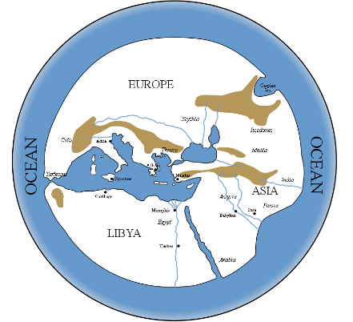
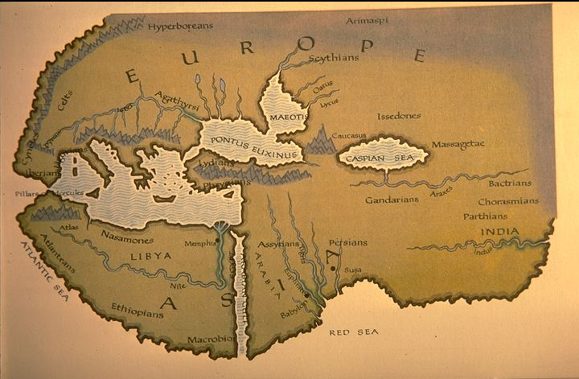
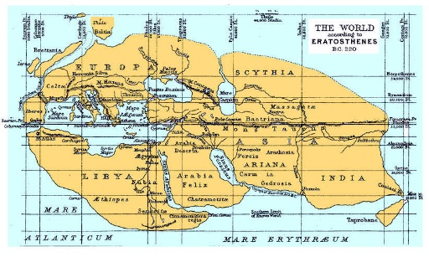
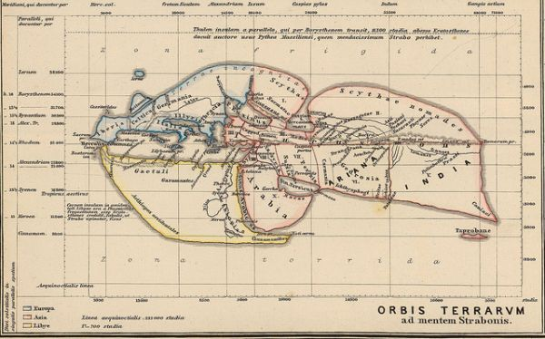
menia sa ciele i metódy RG
zo začiatku mala RG opisný (idiografický) charakter,
obraz pozorovanej oblasti, cesty autora
obsah závislý na tom, čo autora zaujalo
opisy neboli systematicky usporiadané
v rámci určitej etapy cesty sa venovali rastlinstvu, v ďalšej hospodárstvu, inokedy rozoberali ľudí a ich zvyky, a pod.
medzi najznámejších autorov z tohto obdobia patria starovekí učenci Hekataios, Demokritos, Herodotos, Eratosthenes, Strabon, Ptolemaios (6./5. stor. p. n. l.) (5./4. stor. p. n. l.) (5. stor. p. n. l.) (3./2. stor. p. n. l.) (1. stor. p. n. l.) (90 – 168 n. l.) Periodos ges – mapou zrejme v rámci krajín vyčleňuje oblasti mapová sieť pre obývanú Zem, Geografika - 17 kníh – opis všetkých nadviazal na Anaximandra z Milétu a podľa hospodárskeho zamerania kt. rozdelil na geometrické úseky vtedy známych krajín sveta; inšpiroval Eratosthena, inak skôr popisná => regionalizácia + opis s ohľadom na krajiny a obyv. ako prvý sa pokúša o zovšeobecňovanie -> idiografická práca (nomotetický prístup) a riešenie teoretických problémov (regionálnej) geografie

Slide 6
Ptolemaios
(90 – 168 n. l.)
upevnenie postavenia G ako samostatnej oblasti ľudského poznania
formovanie G ako „trojjedinej“ vednej disciplíny, ktorá sa na Zem pozerá pohľadom:
chorografie – charakterizuje jednotlivé štáty, územia
predchodca regionálnej geografie
kozmografie – zaoberá sa Zemou ako súčasťou vesmíru
predchodca planetárnej geografie
geografie – zaoberá sa zemským povrchom a metódami jeho znázornenia
predchodca kartografie a matematickej geografie

Slide 7
zmena paradigmy v starovekej RG
ukončenie dominancie paradigmy, ktorá vysvetľovala fungovanie sveta na základe mytológie
mytológia stratila schopnosť zodpovedať na otázky vyplývajúce z nových objavov
nástup „racionalizujúcej“ paradigmy s
matematicko-kozmologickým prístupom
nový pohľad na Zem
vysvetľovať javy na Zemi „prirodzene“ bez vplyvu nadprirodzena
poznávanie javov v prírode, ale aj historické poznatky
značný rozvoj RG

Slide 8
Stredovek
v Európe začína obdobie feudalizmu, ktoré bolo poznačené úpadkom hospodárstva, kultúry i vedy
rozdiely možno pozorovať medzi Západorímskou ríšou a Byzanciou:
na východe bol prechod k feudalizmu plynulejší a dosahy na vedu miernejšie
nedochádza tu však k rozvoju geografického myslenia, pokračuje sa len v opisoch novoobjavených území
na západe je „racionálna paradigma“ z neskorého antického obdobia nahradená novou, ktorej úlohou bolo hľadanie takých nenáboženských argumentov, ktoré by podporovali existujúce náboženské dogmy
týkalo sa to kresťanstva, obdobný prístup však možno pozorovať aj vo vývoji iných náboženstiev a náboženských systémov vo svete

Slide 9
ťažisko rozvoja G poznatkov sa presúva na Blízky východ
do arabského, resp. moslimského sveta
tu sa nadväzuje na dedičstvo antiky širokým, ale veľmi selektívnym preberaním jej poznatkov, ku ktorým prispeli vlastnými teoretickými poznatkami len minimálne
úroveň RG na vtedajšom Blízkom východe v stredoveku nedosiahla ani úroveň vrcholu RG z antického Grécka
napriek tomu na tom bola lepšie ako geografia na Západe
RG práce sú zväčša cestopisného a historizujúceho rázu
zameriavajú sa na oblasti Indie, Číny, strednej Afriky, ale aj Európy, obzvlášť Pyrenejského polostrova
geografia je založená na vedomostiach získaných pri šírení islamu, púťach (najmä do Mekky) a početných obchodných cestách

Slide 10
pravdepodobne prvou RG prácou z tohto obdobia je opis cesty do Indie a Číny kupca Sulejmana z r. 851
Ibrahim Ibn Ben Jakub (10. stor.), prvý raz písomne spomína Prahu
cestovateľ Ídrísí písal v polovici 12. storočia o Bratislave ako stredne veľkom meste s husto nad sebou postavenými domami (viď ďalšiu snímku)
medzi ďalších významných autorov patria Istachrí, Al Masúdi, Al Bekrí či Ibn Batuta, ktorý je považovaný za najväčšieho stredovekého cestovateľa

Slide 11
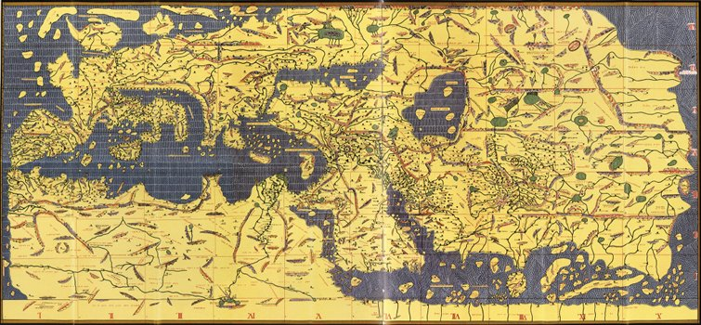
Al Idrísího mapa: Tabula Rogeriana
Veľmi zaujímavé, odporúčam prečítať:
Al-Idrísiho "Tabula Rogeriana" – klenot stredovekej kartografie
Naše mestá na Al-Idrísiho mape "Tabula Rogeriana"

Slide 12
pojem región
v priebehu raného stredoveku postupne zanikli rodové a kmeňové útvary, zmeny nastali aj v mnohých politických útvaroch
pojem región však používame aj na tie pôvodné územné jednotky; vďaka tomu naberá aj význam „historické územia“

Slide 13
Obdobie veľkých objavov
vedecké a najmä geografické „zbrojenie“ Európy
masové prekladanie blízkovýchodných a antických originálov
Európa dobieha náskok orientu a v úrovni G ho prekonáva
slabne význam paradigmy presadzujúcej náboženské dogmy
predstavitelia cirkvi sa stavajú nositeľmi vedeckej obrody a jej napredovania
vďaka objavom a uvedeným súvislostiam sa 15. – 16. storočie často označuje aj ako Zlatý vek geografie

Slide 14
z mnohých autorov regionálno-geografických prác z obdobia 15. – 16. storočia vynikali Sebastian Münster a Philipp Clüver
v ďalšom období je obzvlášť významnou práca nemeckého geografa Bernharda Varenia
v knihe „Všeobecná geografia“ z roku 1650 chápe geografiu ako jeden celok, no vidí aj nevyhnutnosť jej diferenciácie, odlišuje:
všeobecnú geografiu, ktorá skúma jednotlivé javy na zemskom povrchu, od
geografie špeciálnej, ktorej obsah zodpovedá dnešnej regionálnej geografii

Slide 15
Varenius rozpracoval program RG (špeciálno-geografických) prác
=> ich logickú štruktúru
do okruhu ich problémov zahrnul:
V prvej časti:
geografickú polohu
rozmery a konfigurácie opisovanej krajiny
reliéf
hydrografiu a charakter rastlinstva,
charakteristiku prírodných podmienok z hľadiska poľnohospodárstva
nerastné suroviny a ich ťažbu
živočíšstvo
V druhej časti:
charakteristiku obyvateľstva s podrobnými demografickými údajmi
zamestnanie obyvateľov, ich príjmy
obchod a tovar posielaný do iných krajín
osobitosti v kultúre, obydliach
základné údaje politického charakteru

Slide 16
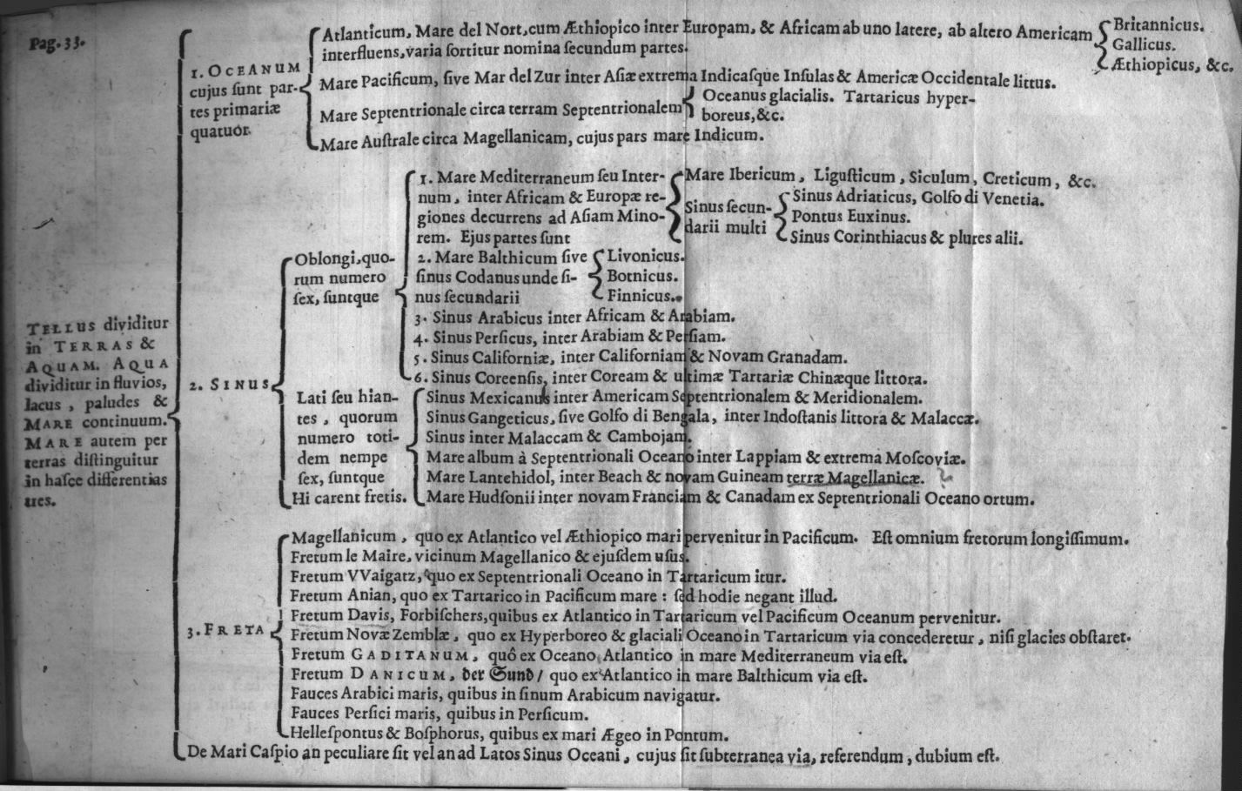
Vareniovo členenie sveta
- V lepšom rozlíšení tu: http://upload.wikimedia.org/wikipedia/de/6/64/Spezielle_Geographie.jpg

Slide 17
Varenius používal porovnávaciu metódu, ktorá sa neskôr v G prácach veľmi rozšírila. Na jeho myšlienku nadväzovalo (a dodnes nadväzuje) veľa geografov.
V 18. storočí sú Vareniovo myšlienky ďalej rozvíjané.
Do popredia v RG prácach sa dostáva kritérium užitočnosti. Autori sa snažia zhromažďovať tie geografické fakty, ktoré sú užitočné pre kupcov, štátnikov, vládcov a pod.

Slide 18
Počiatky modernej geografie
na prelome 18. a 19. storočia nastáva najmä pod vplyvom filozofie Kanta a Hegela snaha o novodobú RG
cieľom týchto snáh bolo vytvorenie priestorových syntéz na základe objavenia vzťahov a zákonitostí
spočiatku vyniká nemecká škola, neskôr francúzska

Slide 19
na svojich nasledovníkov mali výrazný vplyv Alexander von Humboldt a Carl Ritter
spoločnou črtou ich učenia bolo uznanie jedného objektu štúdia geografie, nehľadiac pritom na diferenciáciu geografických výskumov
zastávali názor, že geografia má podávať celostné obrazy životného prostredia človeka, zahrňujúc doň i samotného človeka s výsledkami jeho práce a niektorými osobitosťami spoločenského života

Slide 20
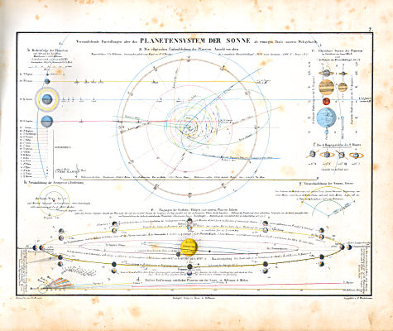
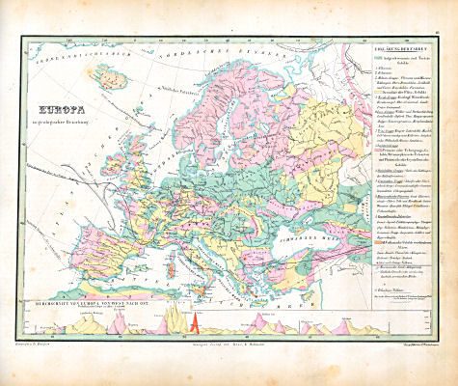
Humboldt (1769 – 1859):
fyzický geograf
po pobyte v Strednej a Južnej Amerike na prelome storočí vydal významnú RG prácu, v ktorej zhromaždil ohromné množstvo nadobudnutých materiálov a poznatkov
zbierka Humboldtových máp

Slide 21
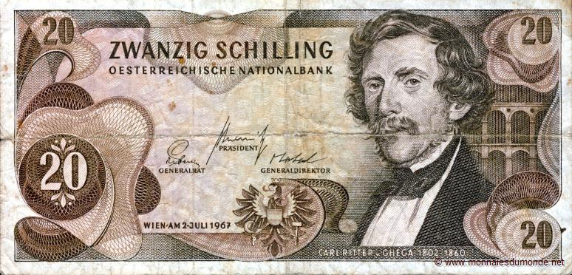
Ritter (1779 – 1859):
zakladateľ novodobej RG
geografiu definuje ako vedu o priestoroch a ich obsahu
jeho RG je antropocentrická
na rozdiel od Humboldta, ktorý bol materialista a vzťahy medzi prírodou a spoločnosťou vysvetľoval skôr determinististicky*, Ritter spájal zákonitosti v prírode so vzťahmi medzi prírodou a spoločnosťou, ba až s náboženskými myšlienkami

Slide 22
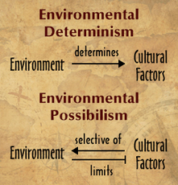
* geografický (environmentálny) determinizmus
predstava, že fyzickogeografické vlastnosti krajiny determinujú (predurčujú, limitujú) aj charakter humánnogeografickej sféry
a to nielen všeobecné vlastnosti hospodárstva, jazykovú, či kultúrnu diferenciáciu, ale aj fyzické, psychické a charakterové vlastnosti jednotlivcov
zdroj + viac info

Slide 23
Friedrich Ratzel (1844 – 1904):
nadviazal na Rittera
je tiež považovaný za zakladateľa antropogeografie a geopolitky
zastával názor, že štát je ako živý organizmus a riadi sa zákonom silnejšieho
na základe toho je označovaný ako determinista, hoci on sám koncept geografického determinizmu skôr kritizoval
niektorí Ratzeloví nasledovníci však jeho názory dezinterpretovali do takej krajnosti, že sa na jeho školu neskôr (neoprávnene) odvolávala dokonca aj nacistická geopolitka a rôzne rasistické a šovinistické koncepcie
to viedlo k útlmu rozvoja geopolitiky, obzvlášť v nemeckom prostredí

Slide 24
Alfred Hettner (1859 – 1941):
jeho práca mala výrazný vplyv predovšetkým na spôsob systematizácie materiálu v regionálnych monografiách
i keď tzv. Hettnerovská schéma v priebehu ďalšieho vývoja prešla rôznymi modifikáciami, dodnes sa zachovala ním zavedená postupnosť analýzy jednotlivých zložiek G sféry, ktorá vychádza z abstraktnej postupnosti vývojového vyčleňovania mladších zložiek G sféry zo starších
odmietal delenie G na všeobecnú a regionálnu, tvrdil, že G sa podobne ako iné vedy musí zaoberať jedinečnými vecami (RG) ako aj všeobecnými (všeobecná G), no bázou G je štúdium regiónov

Slide 25
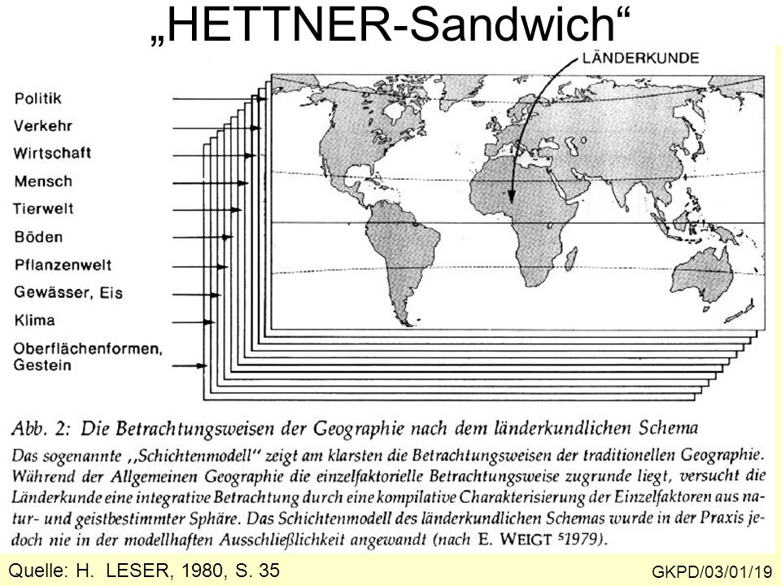
politika
doprava
umenie
človek
živočíšstvo
pôdy
rastlinstvo
vodstvo, ľadovce
klíma
horniny, reliéf
zdroj

Slide 26
dochádza na jednej strane k formálnemu zdôrazňovaniu potreby jednoty geografie, na strane druhej sa v geografii, najmä z analytického hľadiska, čoraz viac od seba vzďaľuje FG a HG
náznaky konfrontácie monistickej a dualistickej paradigmy
RG v pravom slova zmysle má oslabené postavenie
na prelome 19. a 20. storočia nastáva v RG kvalitatívna zmena, ktorá sa spája najmä s francúzskou geografickou školou a menom Paul Vidal de la Blache

Slide 27
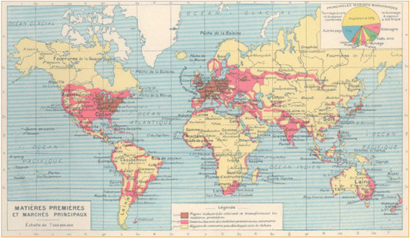
francúzska RG v sebe spájala metódy výskumov prírodných i historických
dôsledkom toho bolo vnímanie skúmaného priestoru ako vzájomne na seba pôsobiaceho prírodného prostredia a v ňom žijúceho človeka v historickom aspekte (possibilizmus)
do RG prác sa tak zaviedli princípy komplexnosti a dynamickosti, ktoré sa zachovávajú dodnes.
Hospodárska mapa sveta od Paula Vidal de la Blache

Slide 28
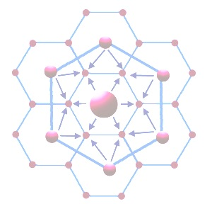
paradigmatický vývoj v 19. a 20. storočí
nástup a striedanie nových paradigiem sa stále zrýchľuje
prirodzene dochádza k prelínaniu a miešaniu starých a nových koncepcií
často tým dochádza k nejednotnosti tak názorovej, ako aj terminologickej
tento stav sa týka aj súčasnej RG, preto si potrebujeme priblížiť vývoj RG pod vplyvom zmien paradigmy

Slide 29
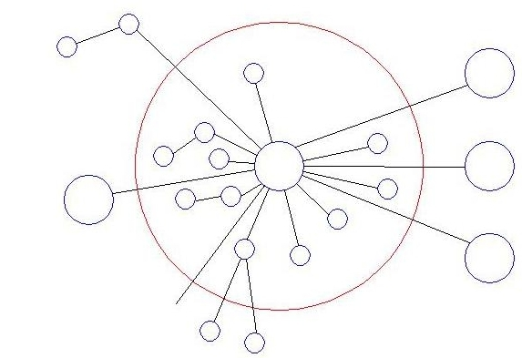
Od dualistickej k monistickej paradigme
v 19. storočí pomaly končia objavy nových území, dobývanie polárnych oblastí má skôr politický a nie hospodársky význam =>
pridaná hodnota novoobjavených území sa rýchlo vyčerpávala, jednotlivé parciálne analytické prístupy (ktoré boli príznačné pre dualistickú paradigmu) neboli schopné dôkladne určiť charakter regiónu, a tým predostrieť možnosti jeho dlhodobého využívania
príklad: v novoobjavenom regióne Afriky fyzickí geografi objavili veľké zásoby diamantov.
Kolonizátori na nich rýchlo zbohatli, po vyčerpaní zásob sa však stal región hospodárskou ťarchou.

Slide 30
Od dualistickej k monistickej paradigme
potrebu oživenia RG sa vyplýva z celospoločenských požiadaviek na geografiu
nemôže však ísť o RG pôvodného popisného charakteru, ale o RG komplexne syntetizujúcu poznatky parciálnych analytických vedných disciplín, čím má pomôcť odhaliť hlbšiu podstatu regiónov umožňujúcu ich dlhodobé (TUR) využívanie
to je možné len pri monistickej RG, nie pri jej dualistickom poňatí
s rozvojom RG ako komplexnej syntetizujúcej vedy (monistická paradigma) sa spájajú počiatky modernej geografie; dynamický rozvoj však zaznamenala najmä vďaka francúzskej G škole na prelome 19. a 20. storočia

Slide 31
Od dualistickej k monistickej paradigme
intenzívne vyvstáva aj otázka objektu RG (okrem praktických dôvodov ide aj o dôvody prestíže – každá seriózna veda má už v tomto období jasne definovaný objekt výskumu)

Slide 32
Od dualistickej k monistickej paradigme
intenzívne vyvstáva aj otázka objektu RG (okrem praktických dôvodov ide aj o dôvody prestíže – každá seriózna veda má už v tomto období jasne definovaný objekt výskumu)
ÚLOHA:
Pokúste sa definovať, čo je objektom štúdia regionálnej geografie

Slide 33
Od dualistickej k monistickej paradigme
intenzívne vyvstáva aj otázka objektu RG (okrem praktických dôvodov ide aj o dôvody prestíže- každá seriózna veda má už v tomto období jasne definovaný objekt výskumu)
RG, v tom čase nazývaná ešte špeciálna geografia sa už tradične zaoberala regiónmi
tento fenomén však doposiaľ nebol ani riadne pomenovaný, ani definovaný – pôvodne označoval prírodnú krajinu, neskôr nadobudol skôr sociálny a politický rozmer
v diferenciačnom období opäť je vnímaný buď ako región prírodný alebo región sociálny
koncom 19. stor. pojem do popredia dostáva pojem región s významom komplexného javu
v 19. storočí sa tak na základe objektu štúdia začína „špeciálna geografia“ označovať „regionálna geografia“

Slide 34
Od dualistickej k monistickej paradigme
prechod od dualistického k monistickému poňatiu RG je často deklaratívny
hoci potreba monistického poňatia RG bola zrejmá už v 19. storočí, cesta k takejto RG bola dlhá, a dá sa povedať, že trvá dodnes
dualistický rozkol celej geografie na FG a HG (sociálnu) bol obzvlášť silný v bývalom ZSSR
FG tu nadväzovala na hlboké tradície
HG (SG) bola postavená pred úlohy úplne iného charakteru ako predtým – vplyv komunist. ideológie
otázka relevancie objektu výskumu regionálnej geografie
D. Whittlesey: ak 10 geografov vyčlení na základe rovnakých informácií v danom území 10 rôznych regiónov, jediným vysvetlením je, že žiaden objektívny región neexistuje. Jeho vyčleňovanie ale zbytočné nie je.
región je subjektívna, hoci veľmi užitočná intelektuálna koncepcia
veľmi podnetná koncepcia, dodnes sa k nej hlási veľa geografov
protiargumentmi jeho koncepcie môžu byť v prírode viditeľné hranice (svahy, zlomy...), ako aj to, že ak objektívne existuje krajinná sféra, objektívne musia existovať aj jej časti – regióny. (ale?)

Slide 35
Vývoj regionálnej geografie na Slovensku
Ján Sambucus z Trnavy (16. stor.)
básnik a polyhistor; humanista európskeho významu, pôsobil vo Viedni
jedna z prvých monografií o Uhorsku
David Fröhlich z Kežmarku (17. stor.)
teória: Medulla geographie practicae (Podstata geografickej práce)
slovenské regióny, najmä Tatry (väčšinou v nemčine)
kalendáre (planetárna geografia – podporovateľ Galileovej myšlienky rotácie Zeme)
Matej Bel (z Očovej), (17./18. stor.)
rektor evanjelického lýcea v BA – centra národného obrodenia
vrchol RG prác: Notitia Hungariae novae historico-geographica
(4 zväzky 1735 – 1742)
opis 12 stolíc z územia Slovenska
zhromaždil rozsiahly materiál (dotazníky, práce v teréne)

Slide 36
Vývoj regionálnej geografie na Slovensku
Ján Matej Korabinský z Prešova (18. stor.)
prvá ekonomickogeografická a etnografická mapa Uhorska
Andreas Jonas Czirbes zo Spišskej Novej Vsi (18. stor.)
Vareniom inšpirovaná syntetická práca o Vysokých Tatrách
Ladislav Bartholomeides (z Klenovca) (18./19. stor.)
prvá učebnica v jazyku zrozumiteľnom ľudu – češtine
RG monografia o Gemeri
zavŕšil školu Mateja Bela

Slide 37
Vývoj regionálnej geografie na Slovensku
Po vzniku ČSR (1. polovica 20. storočia)
Jan Hromádka (český geograf; 1886-1968)
Všeobecný zemepis Slovenska (1943)
Lukniš (slovenský geograf; 1916-1986)
nadviazal na Hromádku
Jakubiany
Geografia krajiny Jura pri Bratislave
Regionálne členenie SSR z hľadiska jej racionálneho rozvoja
Lukniš, M. 1985: Regionálne členenie Slovenskej socialistickej republiky z hľadiska jej racionálneho rozvoja, Geografický časopis, 37, 2-3, 137-163.
1974: Katedra regionálnej geografie (PriF. UK)
Bašovský, Lukniš
Mičian, Paulov, Lauko, Bezák

Slide 38
ďakujem za pozornosť

